Slide 1
Reitabzeichen
Abzeichen im Pferdesport

Slide 2
Inhalt
System
Pferdeführerschein
RA 10 – 6 Motivationsabzeichen
RA 5-1 Leistungsabzeichen

Slide 3
Das System der Reitabzeichen
Klein anfangen – groß ankommen
Steigender Schwierigkeitsgrad
Lernanreiz
RA1
RA2
RA3
RA4
RA5
RA6
RA7
RA8
RA9
RA10
Pferdeführerschein Umgang / Reiten
Notes:
Weg Anfänger bis Könner 10 RAZ zur Überprüfung des eigenen Leistungsstandes. Abzeichen 10-6 beliebige Reihenfolge, 5-1 nacheinander. Pferdeführerschein als Besonderheit.

Slide 4
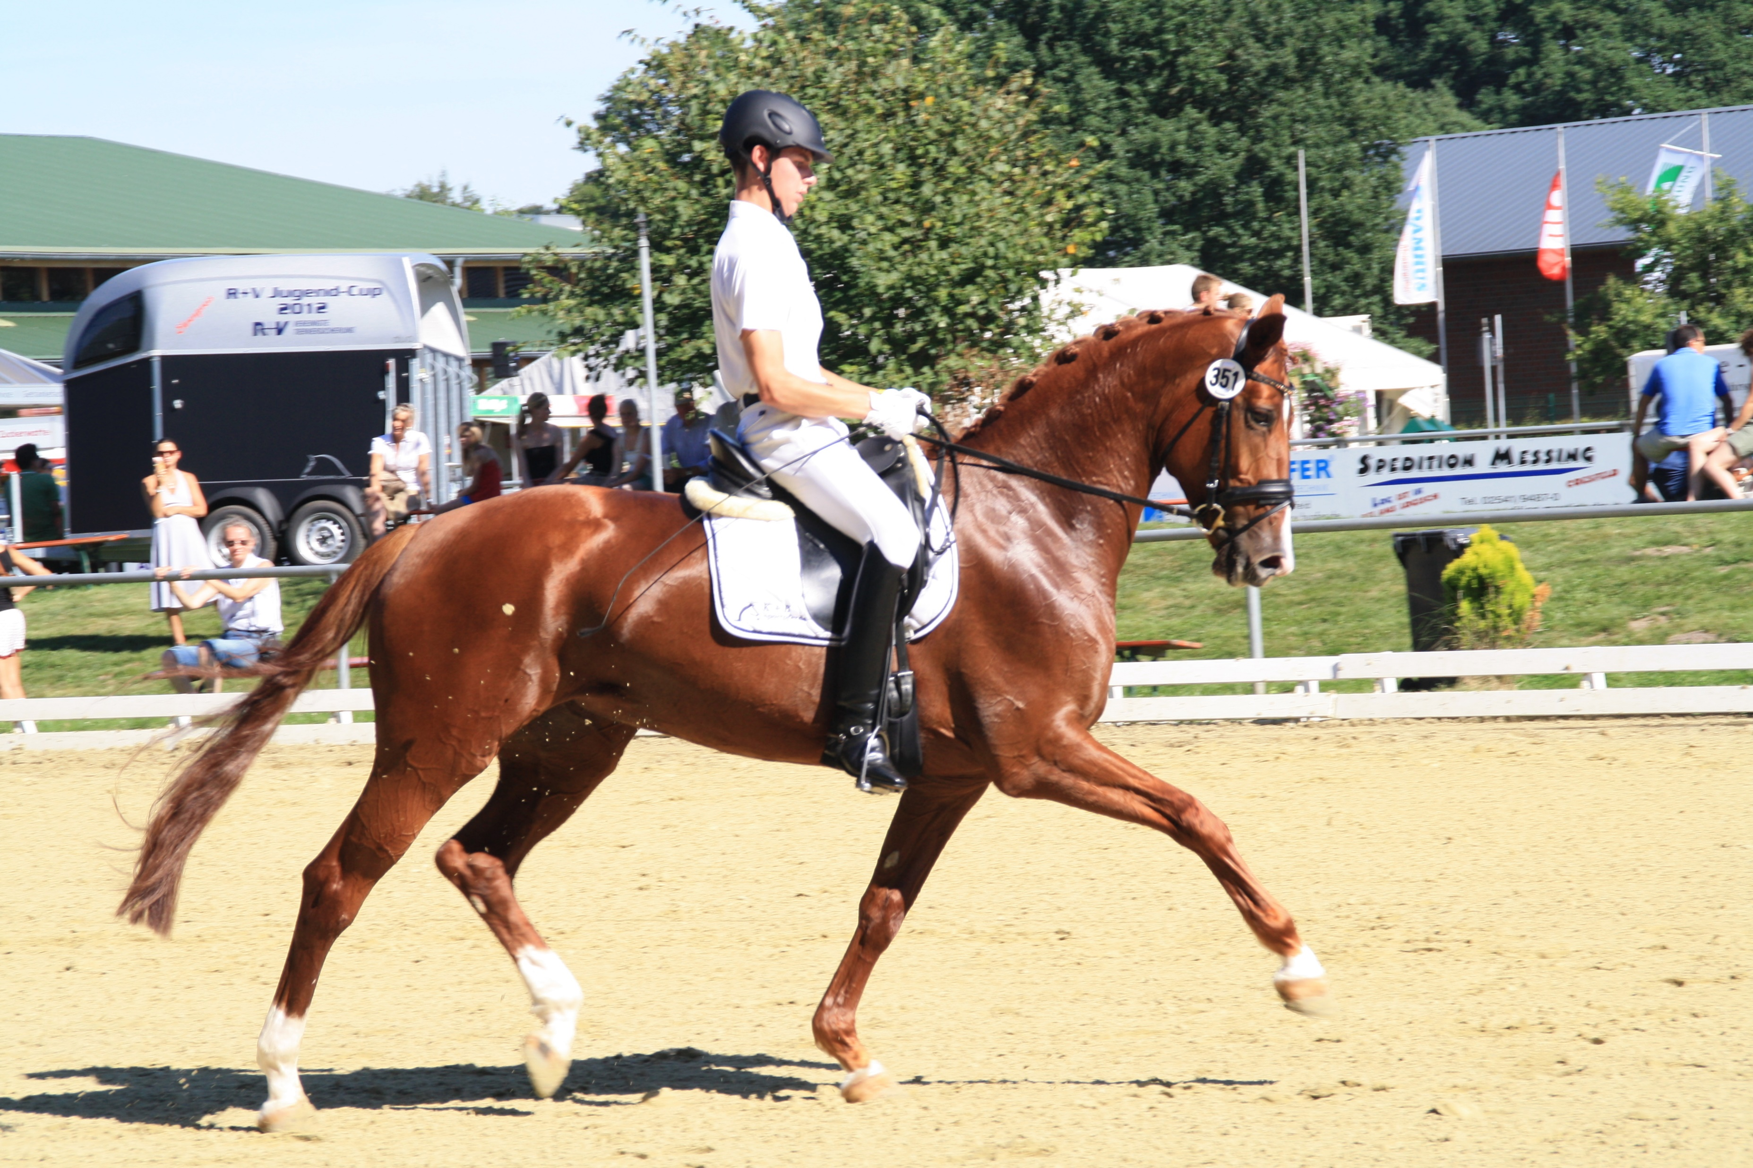
Aufbau der Reitabzeichen
Praktischer Teil: Dressur, Springen, Pferdepflege, Bodenarbeit
Theoretischer Teil: mehrere Stationsprüfungen

Slide 5
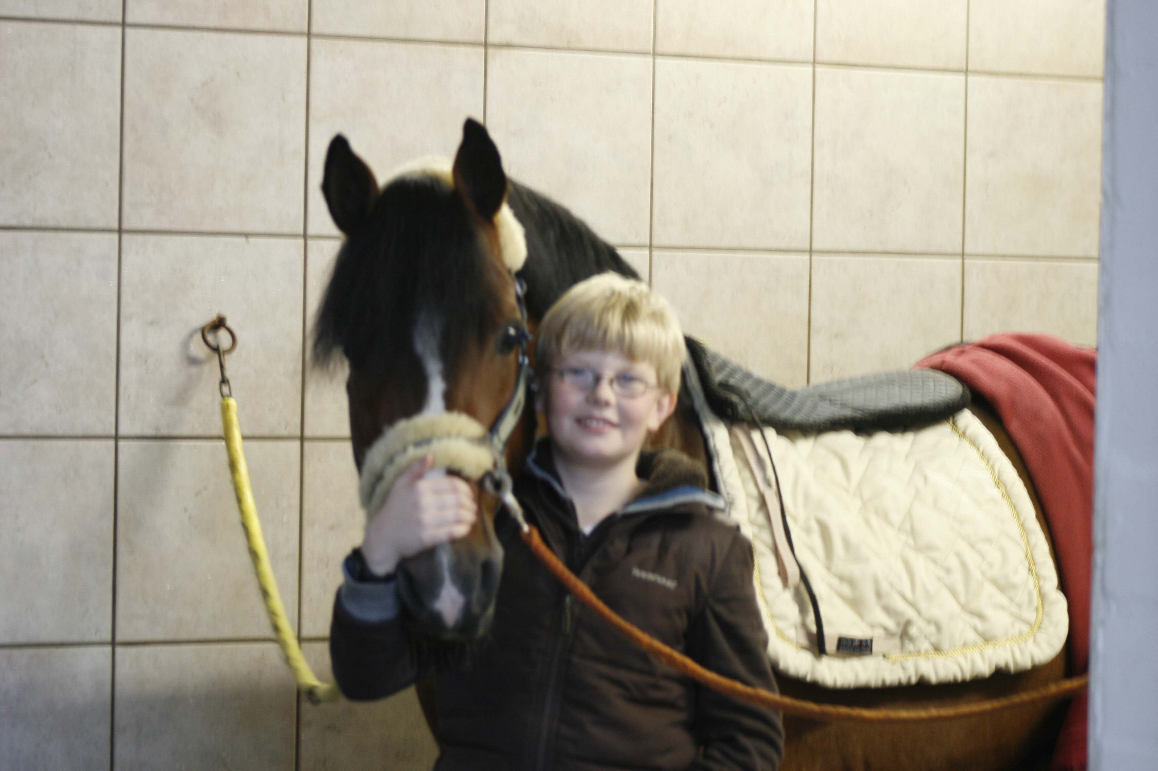
Pferdeführerschein Umgang
Pferdewissen
Umgang mit dem Pferd
Kein Reiten
Voraussetzung für Reit-, Longier-, Fahr-, & Geländeabzeichen
RA6 + 7 entspricht Pferdeführerschein Umgang
Notes:
Kritiker dominieren Pferdesport. Tierschutz, Sicherheit Pferdewohl Gesundheit tansparent nach außen zeigen. PFS vermittelt Grundkompetenzen im Umgang und in der Öffentlichkeit. Richtet sich alle Pferde Umgehen insbesondere Pferdebesitzer. Zentrale Inhalte: richtige Haltung, sicheres Führen (öffentlichkeit) Verladen, Pferdegesundheit.

Slide 6
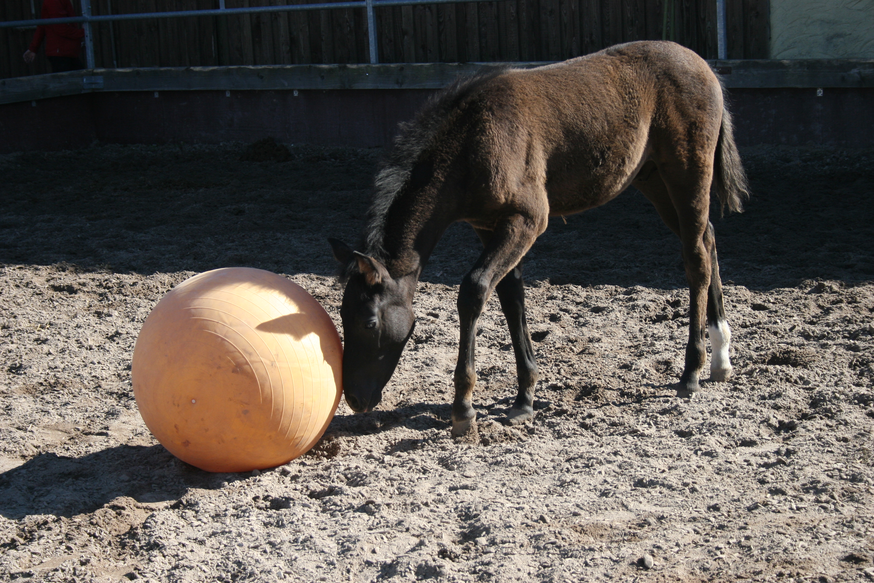
Motivationsabzeichen RA 10-6
Beliebig oft Wiederholbar
Unabhängig der Reihenfolge
Keine Noten
Beim Bestehen: Urkunde und Anstecker
Keine Turnierkleidung

Slide 7
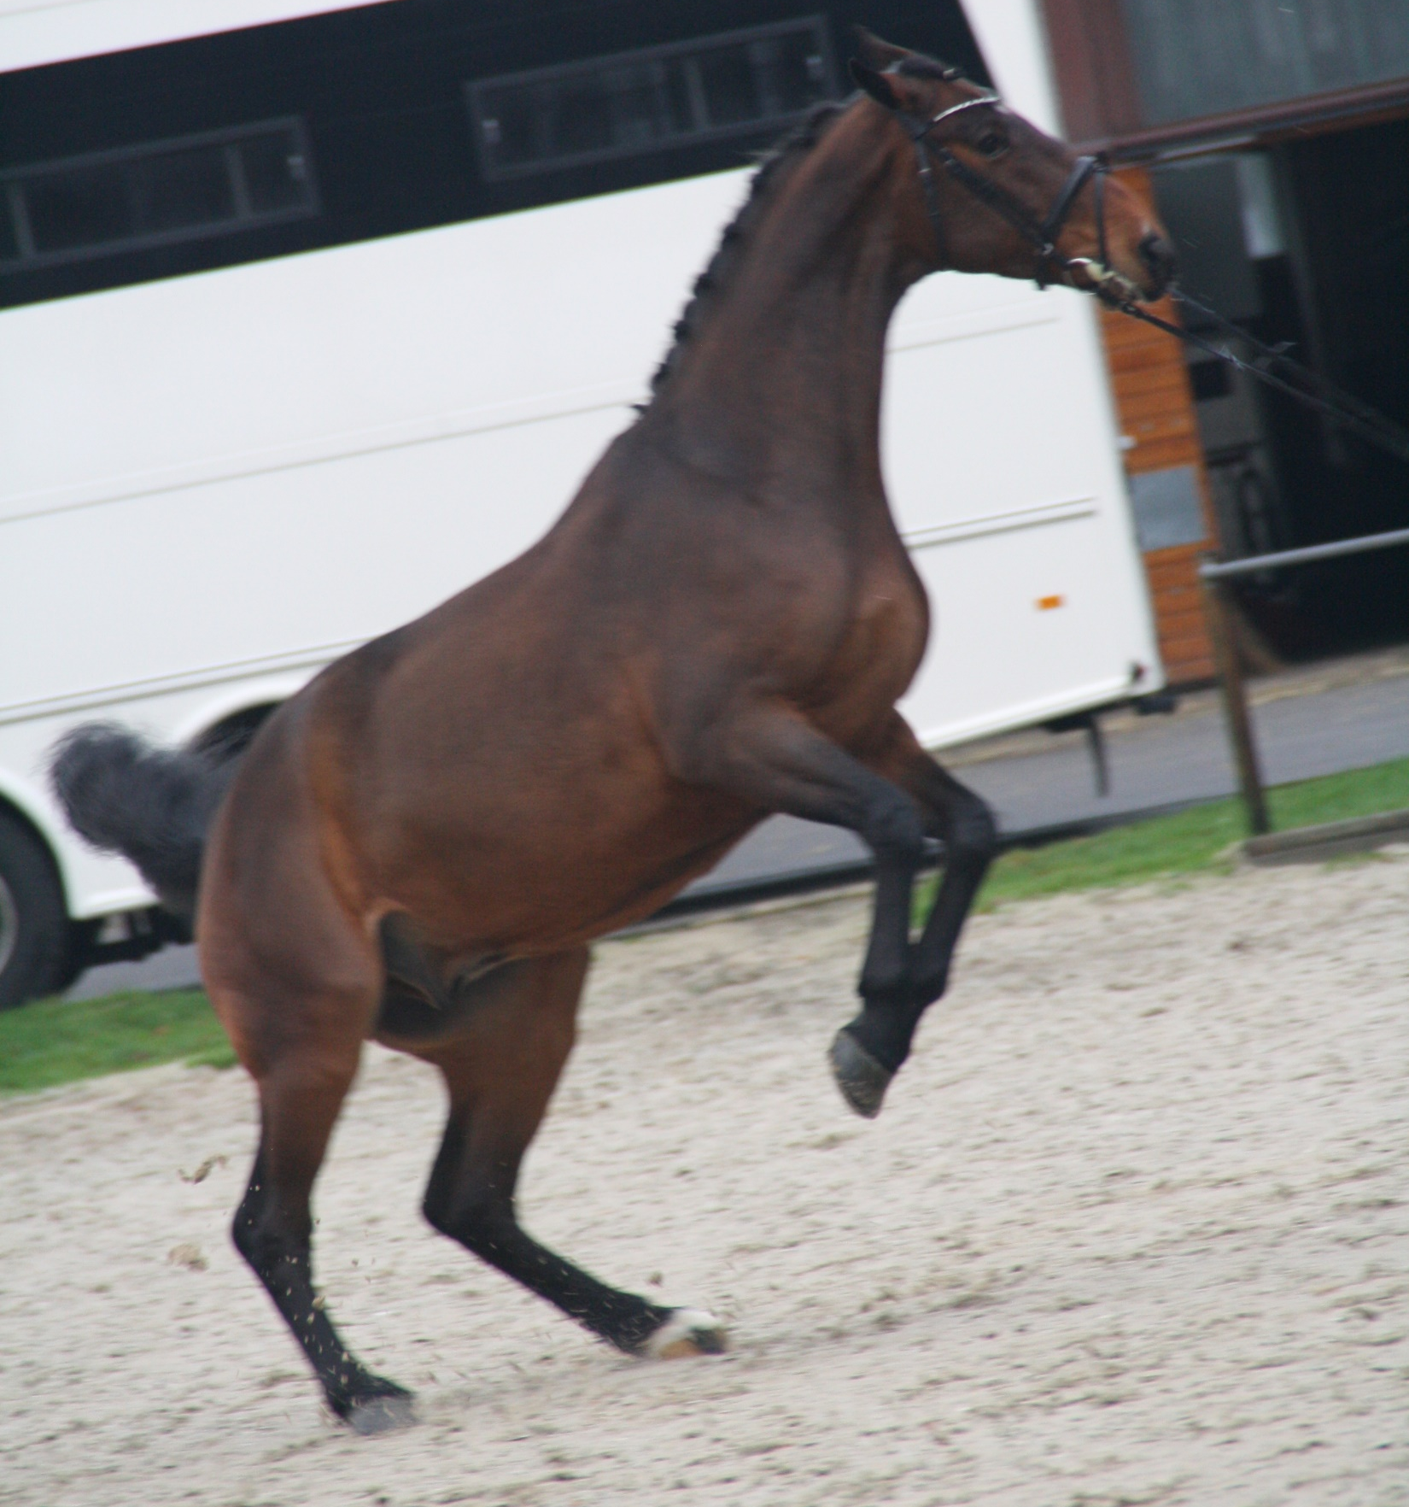
RA 10
Reiten an der Longe (Leichttraben, Aussitzen)
Pferdepflege
Mithilfe beim Satteln und Trensen
Bodenarbeit
Sicherheit im Stall
Notes:
Bodenarbeit: sich einem Pferd nähern, ansprechen, Mithilfe Halfter anlegen. Pferd führen, anhalten. Pferd anbinden.

Slide 8
RA 9
Reiten in der Gruppe Schritt, Trab, Galopp
Pferdepflege
Ethische Grundsätze
Sprache der Pferde
Bodenarbeit
Notes:
Bodenarbeit: Geradeaus führen, anhalten, von beiden Seiten. Vorbeiführen an anderen Pferden. Angebundene Pferde zur Seite weichen lassen.

Slide 9
RA 8
Reiten in der Gruppe auch im leichten Sitz
Reiten eines Geschicklichkeitsparcours
Station Pferdekunde
Station Reitlehre
Station Bodenarbeit
Notes:
Reiten im Schritt ohne Bügel. Geschicklichkeit durch Trabstangen, Slalom und Kegeltor. Theorie Rassen Farben, Abzeichen Körperbau. Reitlehre unterschiedliche Sitzformen, Hufschlagfiguren, Bahnregeln. Bodenarbeit:

Slide 10
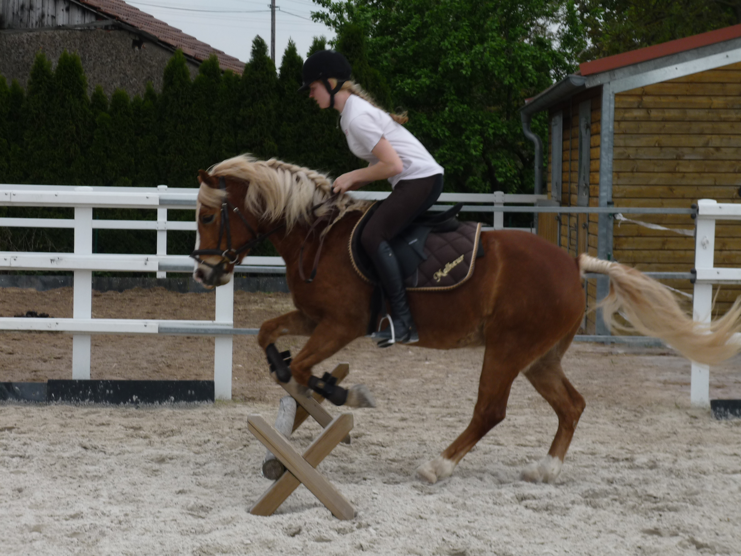
RA 7
Dressuraufgabe
Springen 4 Hindernisse 30 cm hoch
Station Reitlehre
Station Pferdekunde
Station Bodenarbeit
Notes:
Und reiten ohne Bügel im Trab. Springen leichter Sitz und Parcours 4-5 Hindernisse. Theorie Stationsprüfungen Reitlehre: Abteilungsreiten, Bahnfiguren, Gangarten. Pferdekunde: Ethische Grundsätze, Sicherheit im Umgang und beim Reiten. Auf Trense führen, 20m im Trab, korrekt durchparieren. Volten führen, Rückwärtsrichten.

Slide 11
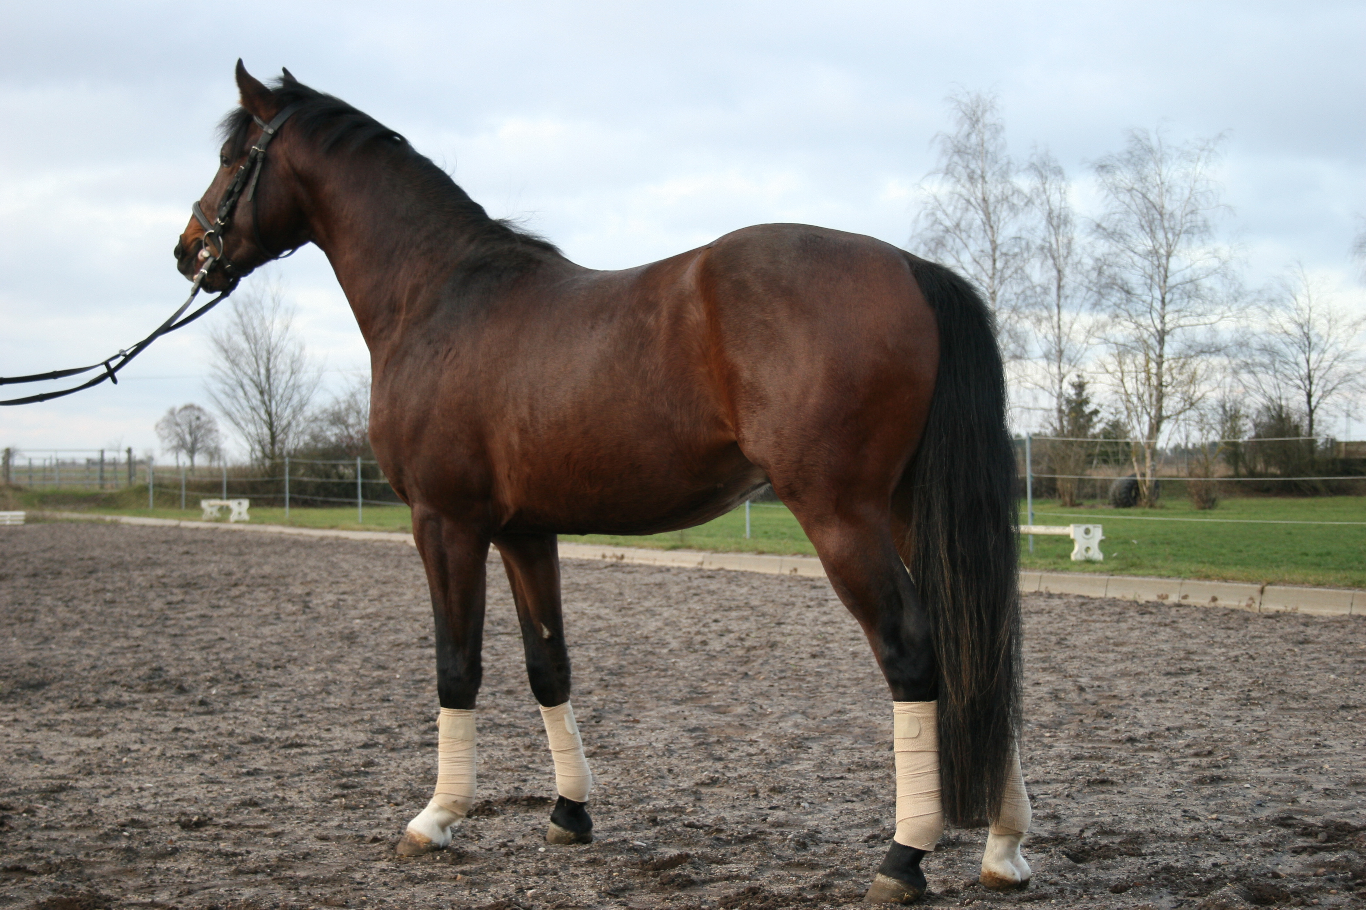
RA 6
Dressuraufgabe Anlehnung Klasse E
Springen 5 Hindernisse 40 cm hoch
Station Pferdekunde
Station Bodenarbeit
Notes:
Reiten ohne Bügel in allen Gangarten. Theorie, Fütterung, Haltung, Gesundheit. Dreiecksbahn, Verladen.

Slide 12
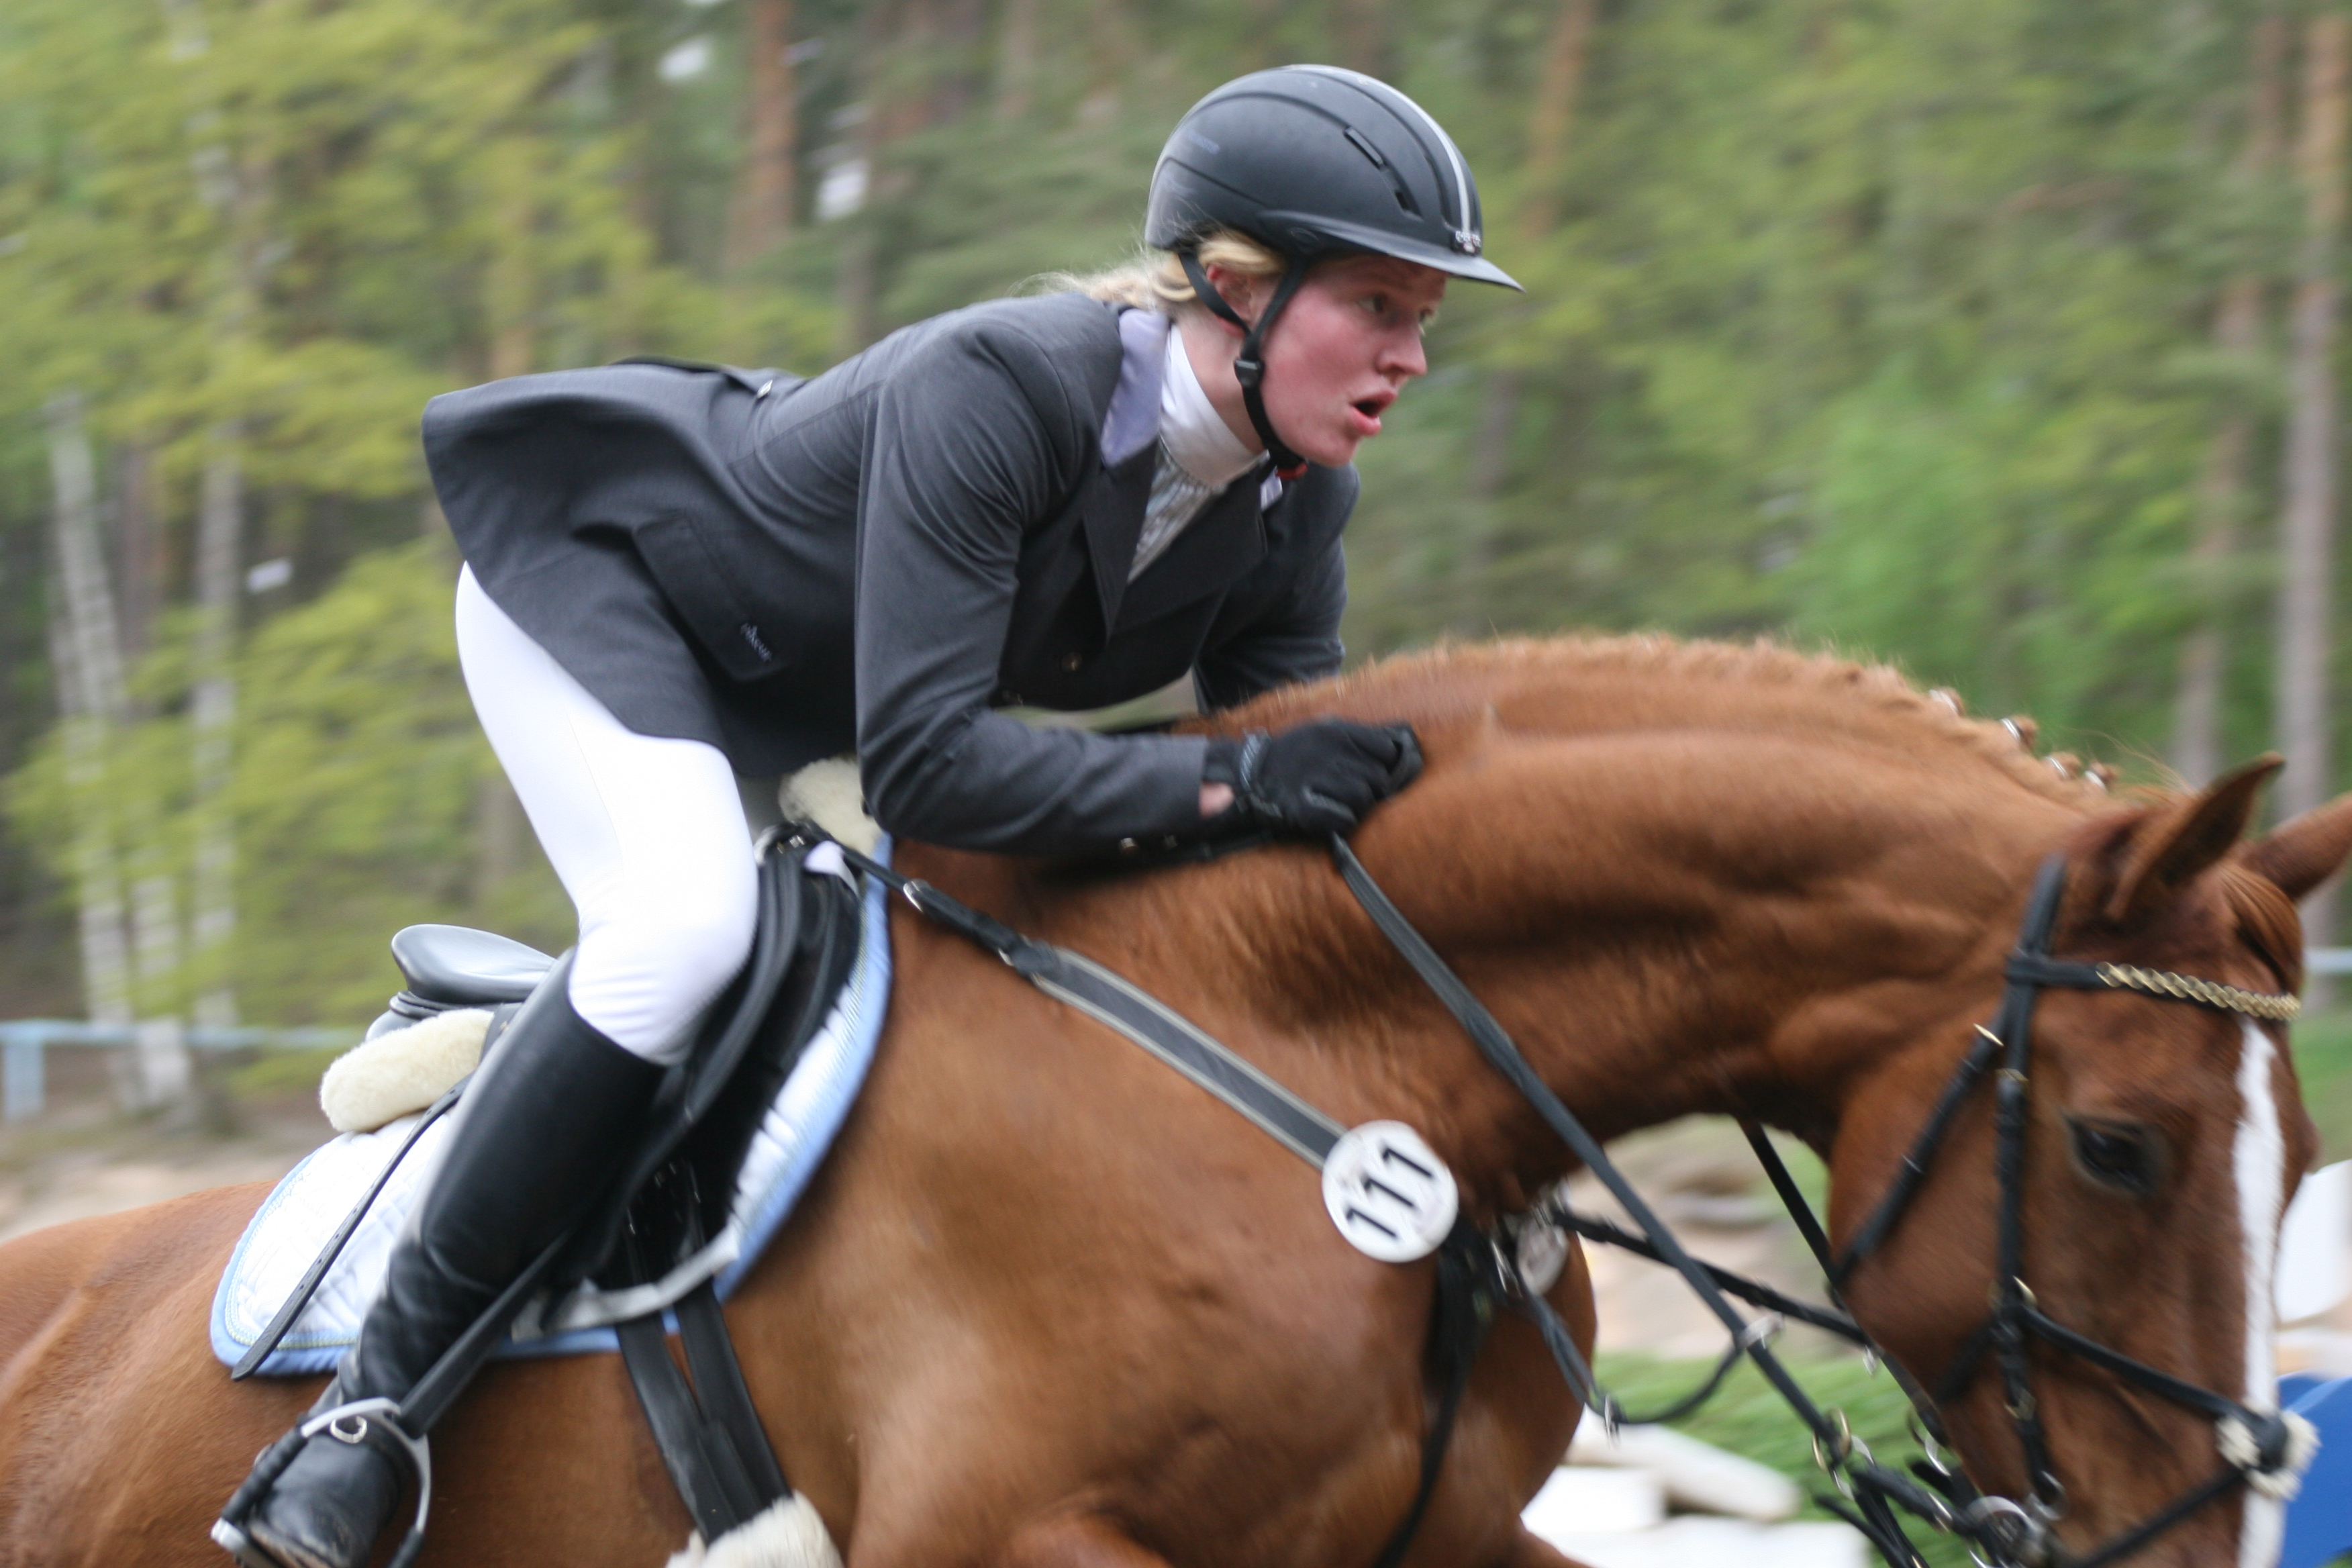
Leistungsabzeichen
Ausbildungsüberprüfung
Öffentliche Anerkennung
Mitgliedschaft in einem Reitverein
Notes:
Hintereinander zu absolvieren und dienen dem Einstieg in den Turniersport und allgemeiner Lernerfolgskontrolle.

Slide 13
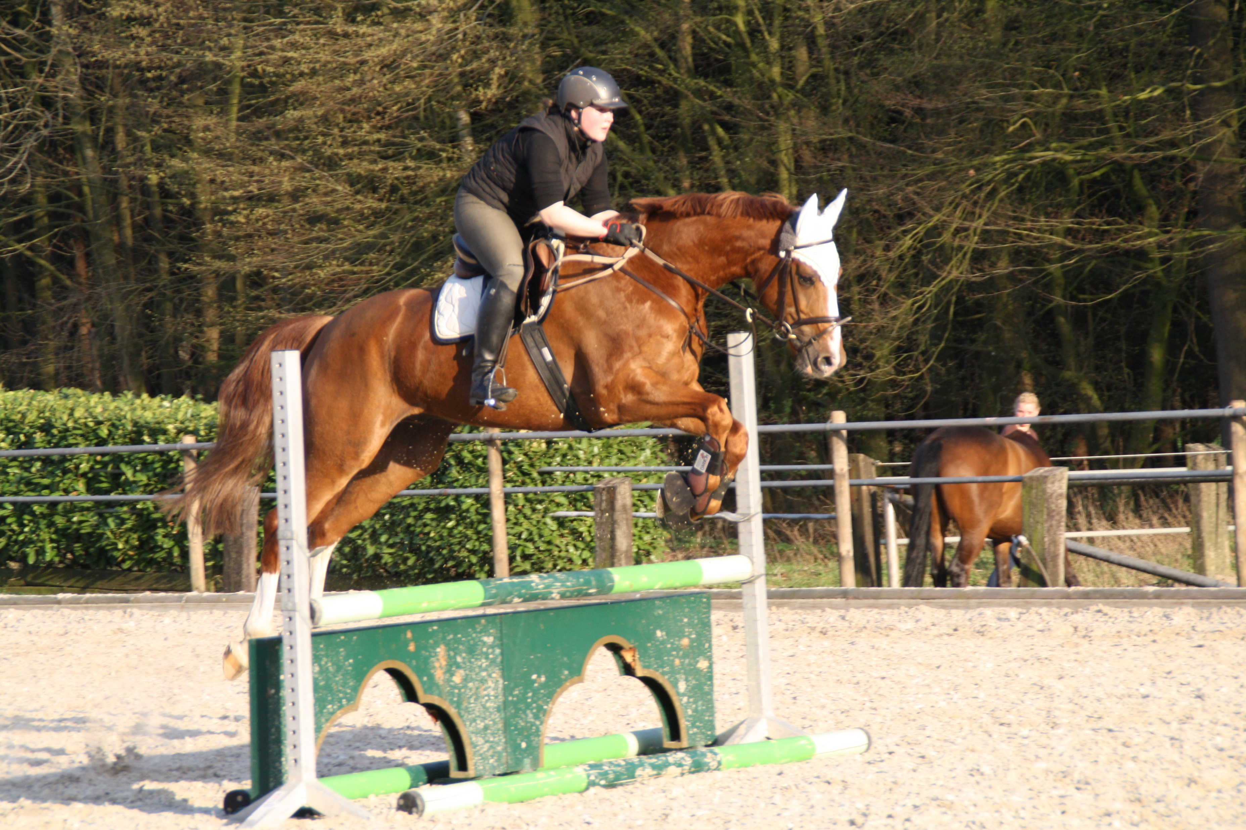
RA5
Dressurreiterprüfung Klasse E
Stilspringen Klasse E
Umfangreiche Theorie
Notes:
Reflexion des eigenen Reitens, Reitlehre, Skala der Ausbildung Einstieg in den Turniersport, reiterliches Verhalten im Gelände, Unfallverhütung, Bodenarbeit

Slide 14
RA 4
Dressurreiterprüfung Klasse A
Stilspringen Klasse A
Umfangreiche Theorie

Slide 15
RA 3
Dressurreiterprüfung Klasse L
Stilspringen Klasse A**
Umfangreiche Theorie

Slide 16
RA 2
Dressurreiterprüfung Klasse L - Kandare
Stilspringen Klasse L
Umfangreiche Theorie

Slide 17
RA 1
Dressurreiterprüfung Klasse M
Stilspringen Klasse M
Umfangreiche Theorie

